Slide 1
Poruchy sexuální diferenciace (DSD) se zaměřením na vývoj pohlavního systému. Marta Šnajderová, Pediatrická klinika, 2. LFUK a FN Motol Praha, Jiřina Zapletalová, Dětská Klinika, FN a Palackého Univerzita, Olomouc, Jana Malíková, Pediatrická klinika, 2. LFUK a FN Motol Praha.
Děti s atypickým vývojem
a vzhledem genitálu.

Slide 2
Cílová skupina: děti a adolescenti
s atypickým vývojem a vzhledem genitálu při DSD.
Biologické dívky s virilizací
(maskulinizací) genitálu í
Biologičtí chlapci s poruchou
maskulinizace genitálu
Vzácně jedinci
s ovotestikulární tkání
Anomálie genitálu: četnost 1: 4 500 porodů. Thyen, U. et al. Horm Res. 2006.
Většinou zjištěno při narození nebo v útlém dětství, ale i později.
Poruchy vývoje pohlaví (DSD) vždy vyžadují odborné vyšetření, sledování a léčbu, nejsou variacemi
normálního vývoje.
DSD nelze směšovat nebo zaměňovat s rodovou rozladou, která je u jedinců s DSD vzácná.
Mnohé stavy s atypickým vývojem genitálu náleží mezi DSD, ne ale všechny podskupiny DSD
vedou k poruše vývoje genitálu.
Příčina atypického vývoje genitálu není vždy DSD (např. jatrogenní, izolovaná patologie u hypospadií…).

Slide 3
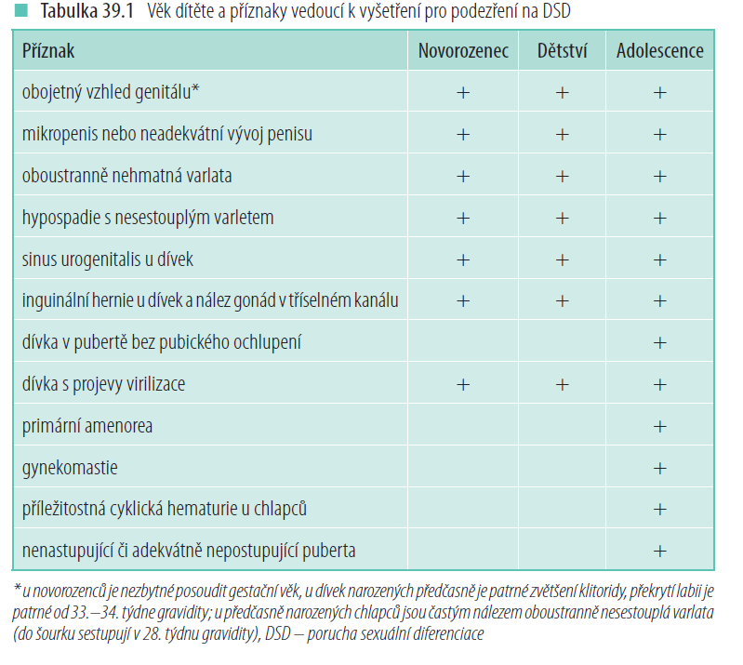
Man E et al. Journal of the Endocrine Society, 2023, 7, 1–12.
Šnajderová M, Kaprová J. in: Dětská urologie, Kap. 39, s. 673. R. Kočvara, M. Drlík a kol.,Maxdorf Jessenius, 2023.

Slide 4
Poruchy pohlavního vývoje (DSD) (Disorder of Sex Development)
Vrozené stavy s atypickými chromozomy, gonádami nebo atypickým somatickým (anatomickým) pohlavním vývojem.
Vývoj genitálu nemusí být u všech DSD atypický.
LWPES a ESPE Consensus Group, 2006¹ Nejnovější konsensus, 2018²
¹ Hughes IA et al. Consensus statement on management of intersex disorders. J Pediatr Urol.
2006;2:148–62.
² Cools M et al. COST Action BM1303 working group 1. Nat Rev Endocrinol. 2018;14(7):415–29.
Notes:
4

Slide 5
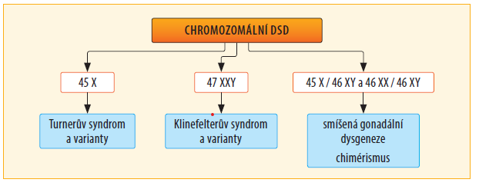
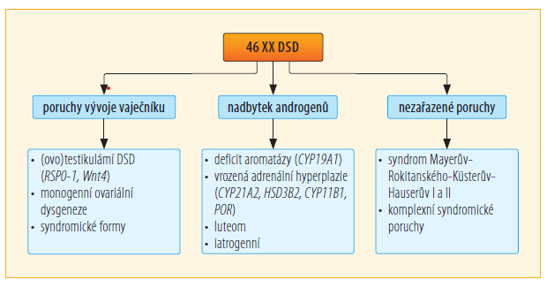
Stavy s atypickým vývojem genitálu u chromozomálních DSD
DSD
Stavy s atypickým vývojem genitálu u biologických žen 46 XX
DSD
stavy spojené s atypickým vývojem a vzhledem genitálu
Šnajderová M, Kaprová J. in: Dětská urologie, Kap. 39, s. 670 a 672. R. Kočvara, M. Drlík a kol.,
Maxdorf Jessenius, 2023.

Slide 6
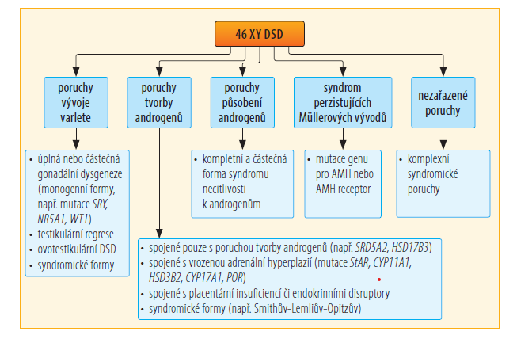
Stavy s atypickým vývojem genitálu u biologických mužů 46 XY
DSD
stavy spojené s atypickým vývojem a vzhledem genitálu
Šnajderová M, Kaprová J. in: Dětská urologie, Kap. 39, s. 671. R. Kočvara, M. Drlík a kol.,
Maxdorf Jessenius, 2023.

Slide 7
Incidence DSD: současná data
Celkem anomálie genitálu Thyen, U. et al.,Horm.Res., 2006 | 1 : 4 500 - 1 : 5 500 při narození někdy ve spojení s dalšími vývojovými poruchami
Všechny vrozené anomálie genitálu | 1 : 200 – 300 včetně kryptorchismu a hypospadie (DSD: jen proximální hypospadie a kryptorchismus)
46, XY | 1 : 20 000 porodů
Ovotestikulární DSD | 1 : 100 000 živě narozených
Testikulární nebo smíšená gonadální dysgeneze | 1 : 10 000
46, XX – zejména CAH 21-OHD celý svět | 1 : 14 000 – 1 : 15 000 živě narozených
Klinefelterův syndrom | 1 : 500 – 1 : 1 000 živě narozených
Turnerův syndrom | 1 : 2 500 živě narozených

Slide 8
DSD
Nepovažujeme za „variace pohlavních znaků“.
Může se jednat o velmi závažné stavy, potřebu urgentní farmakologické léčby, zejména u novorozenců!!!
CAVE! Novorozené dívky s CAH (deficit 21-hydroxylázy).
Nutné je stanovení přesné diagnózy! Diagnostika je složitá, není univerzální doporučený postup, široká a složitá problematika. Fenotyp sám o sobě nevypovídá o dg !!!
Informace rodičům vždy, pacientovi srozumitelnou formou podle věku, vyspělosti a schopnosti informaci porozumět.

Slide 9
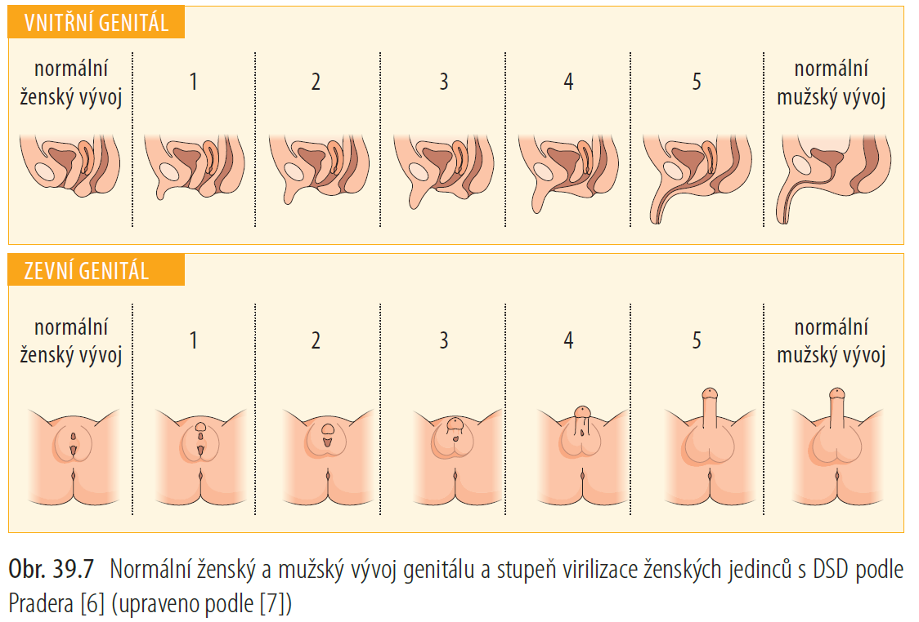
46 XX s virilizací (maskulinizací) genitálu
Prader A Helv Paediatr Acta 1954; 9:231–248.
Šnajderová M, Kaprová J. in: Dětská urologie, Kap. 39, s. 677. R. Kočvara, M. Drlík a kol.,Maxdorf Jessenius, 2023.

Slide 10
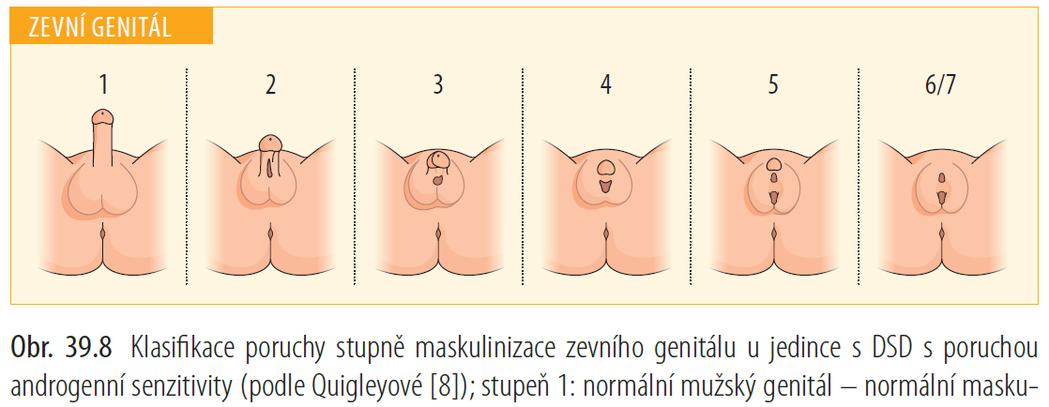
46 XY s poruchou maskulinizace genitálu
Quigley CA et al. Endocr Rev. 1995; 16(3):271-321.
Šnajderová M, Kaprová J. in: Dětská urologie, Kap. 39, s. 677.
R. Kočvara, M. Drlík a kol.,Maxdorf Jessenius, 2023.

Slide 11
Přístup k problému
Obvykle se nejedná o ohrožení života,
ale sociální urgence (určení pohlaví M,F).
Etické principy.
Mezioborový tým. Spolupráce s rodiči.
Somatické, laboratorní, genetické, zobrazovací vyšetření.
Volba pohlaví, operace: individuální přístup.
Centra
terciární pracoviště, pediatričtí subspecialisté erudovaní
v problematice DSD:
Endokrinolog
Neonatolog
Genetik
Gynekolog
Chirurg/urolog
Psycholog/psychiatr
Sexuolog (ne u novorozenců)
Sociální pracovník

Slide 12
Etické principy
Minimalizovat
Fyzické riziko pro dítě.
Psycho-sociální rizika pro rodiče/dítě.
Uchovat
Schopnost budoucího uspokojivého sexuálního života.
Potenciál pro fertilitu.
Ponechat
Možnost volby výběru pohlaví pro budoucnost (ojedinělé případy).
Respektovat
Názor plně informovaných rodičů.

Slide 13
Určení pohlaví u nejčastějších DSD s odchylným vývojem a vzhledem genitálu
>90% 46, XX CAH: ženské vedení
100% 46, XY CAIS: ženské vedení
deficit 5α-reduktázy a 17-beta OHSD blok: možná virilizace v pubertě, někdy fertilita (?) – lépe mužské vedení.
Dysgeneze gonád (45X/46XY a jiné mozaiky) a PAIS: individuálně (stupeň virilizace genitálu, přítomnost dělohy u dysgeneze gonád).
Ovotestikulární DSD: podle fenotypu, přítomnost dělohy?, jaká je vlastní hormonální tvorba?, možnost fertility?
Notes:
13

Slide 14
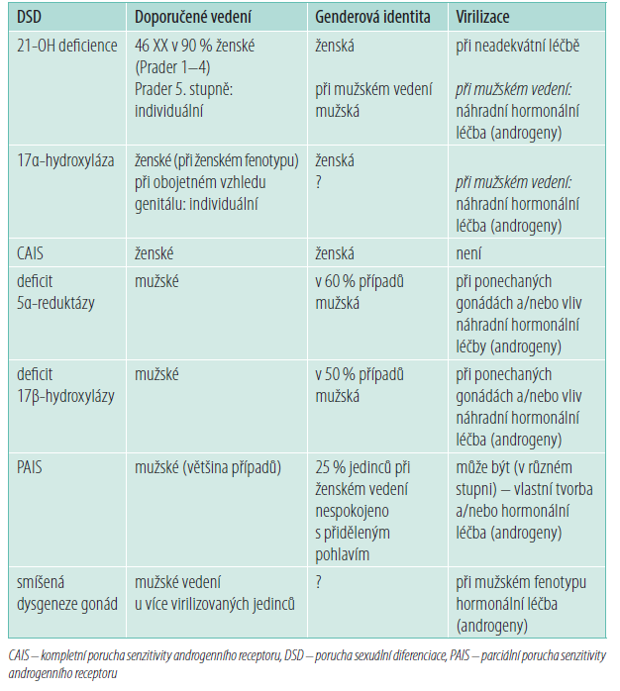
Současná doporučení pro volbu pohlaví u DSD
s abnormálním vývojem genitálu
Meyer-Bahlburg HFL et al. Horm Res Paediatr 2016;85:112–118
Šnajderová M, Kaprová J. in: Dětská urologie, Kap. 39, s. 686. R. Kočvara, M. Drlík a kol.,Maxdorf Jessenius, 2023

Slide 15
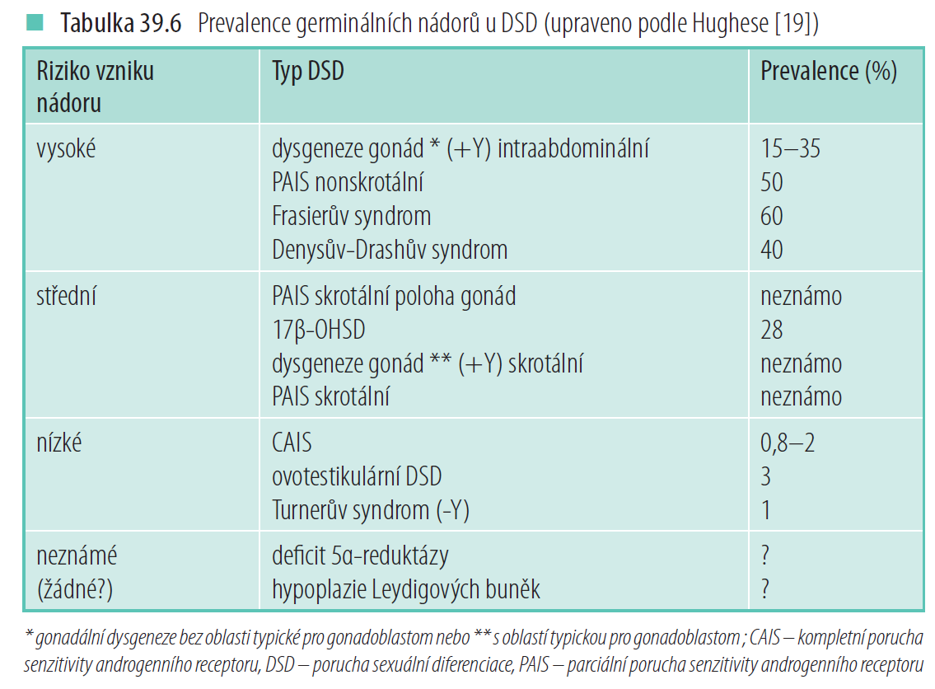
Hughes IA et al. LWPES/ESPE Consensus Group. J Pediatr Urol. 2006;2(3):148–62.
Looijenga LH et al. Clin Endocrinol Metab. 2007; 21(3):480-95.
Šnajderová M, Kaprová J. in: Dětská urologie, Kap. 39, s. 678. R. Kočvara, M. Drlík a kol.,Maxdorf Jessenius, 2023.

Slide 16
Postupy u DSD: děti a adolescenti
Farmakoterapie: léčba základního onemocnění,
indukce puberty,
náhradní hormonální léčba
někdy androgeny lokálně/celkově před
operací penisu (hypospadie)
Operativní postupy: k normální funkci genitálu,
průchodnost urogenitálního systému,
kontinence,
reprodukční funkce
Psychoterapie

Slide 17
Dívky s CAH (deficit 21-hydroxylázy)
Vyžadují zvláštní přístup, u CAH se solnou poruchou se jedná o stav ohrožující život !!!
Urgentní zahájení medikace kortikoidy a soli krátce po narození po stanovení diagnózy.
Celoživotní hormonální léčba základního onemocnění.
Úprava ženského genitálu ve dvou fázích:
Zmenšení klitoridy při virilizaci Prader ≥3. stupně, před nástupem do ZŠ.
Feminizující genitoplastika: průchodnost pochvy před menarché, případně další výkony na genitálu – lépe při estrogenizovaném terénu.

Slide 18
Urgentní stavy, neodkladné výkony a medikace v dětství u DSD
 | Farmakoterapie | Operativní léčba
Neodkladné výkony Novorozenci | CAH – novorozenec !!! | Významná obstrukce v močových cestách (zánět, retence moči v měchýři, hydro-hematokolpos)
Předškolní věk | CAH - celoživotně Hypospadie – androgeny před operací (podle indikace urologa) Mikropenis - lokálně | Dysgeneze gonád u jedince SRY+ s vysokým rizikem malignity - co nejdříve po stanovení diagnozy (do 6 m od dg) Urogenitální sinus při CAH Prader 3.- 4. st. jen v případě těžkých infektů s pyelonefritidou Hypospadie vyššího stupně jako součást DSD s recidivou IMC
Pozdější dětský věk | CAH celoživotně Mikropenis – lokálně Před urologickým výkonem (někdy) | Dysgeneze gonád SRY+ diagnostikovaná v pozdějším věku – jedinci s vysokým rizikem malignity Urologické operace: pokračování výkonů * CAH 46, XX virilizace 5. st. (některé případy)
Puberta, adolescence | CAH - celoživotně Indukce puberty a HRT: hypogonadismus, stavy po gonadektomii | Feminizující genitoplastika: CAH, MRKH, neprůchodnost pochvy
Trvalá | CAH – celoživotně HRT: po gonadektomii, hypogonadismy | -
Ireverzibilní výkony (genitál, odstranění gonád) neprovádět v útlém dětství, pokud se nejedná o urgentní stav.

Slide 19
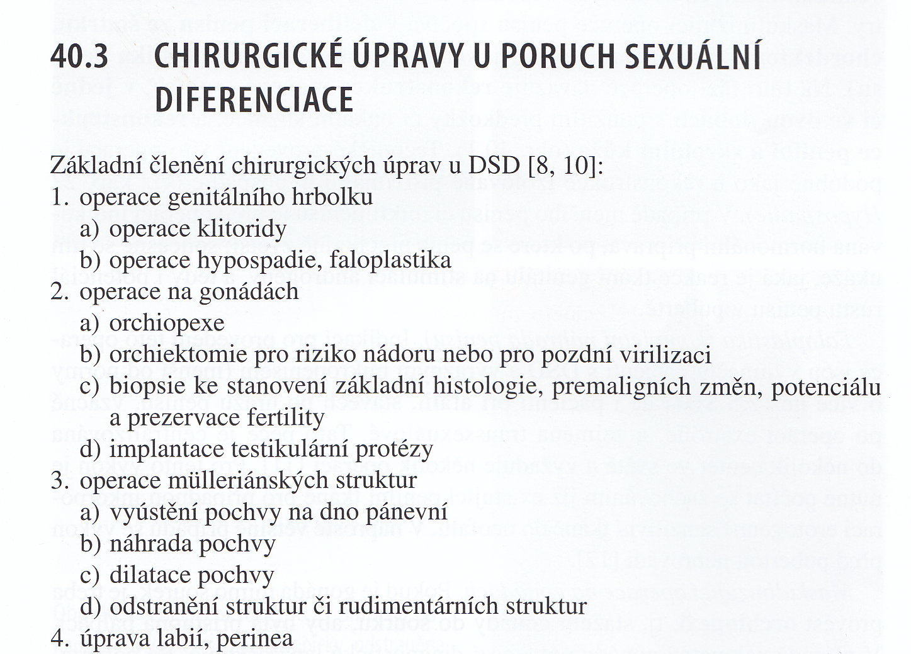
Kočvara R et al. In: Dětská urologie, R. Kočvara, M. Drlík a kol.,Maxdorf Jessenius, 2023. Kap. 40, s. 695.

Slide 20
Neurgentní operační výkony
Odstranění varlat u 46, XY CAIS (při dg, případně v pubertě) a u biologických mužů s DSD vedených jako ženy (ojedinělé stavy: deficit 5alfa reduktázy, PAIS…), vždy až po dosažení schopnosti dítěte vyjádřit svůj informovaný souhlas.
Redukující klitoroplastika u dívek s CAH: Prader 3. a 4. st., cca 6 r., dříve ne (?),
Prader 5. st. - individuální přístup.
Feminizující genitoplastika: rekonstrukční výkony na vagině, virilizované dívky s průchodnou pochvou, lépe v estrogenizovaném terénu (minipuberta, puberta).
Vytvoření neovaginy (adolescentky) u 46,XY CAIS a u dívek s agenezí Müllerových vývodů.
Maskulinizující genitoplastika u 46, XY s PAIS, případně též deficit 5-alfa reduktázy,
17-beta OHSD blok (je-li potřebné a možné).

Slide 21
Závěrem
U dětí s abnormálním vzhledem a vývojem genitálu je nezbytná časná a přesná diagnostika.
Novorozenec s abnormálním vzhledem genitálu představuje urgentní stav, prvořadé je vyloučit CAH ohrožující život metabolickým rozvratem při selhání kůry nadledvin.
Novorozenecký skríning odhalí pouze blok 21- hydroxylázy.
Novorozenci 46,XY s oboustranně nesestouplými varlaty a mikropenisem mohou mít hypopituitarismus.
Složitost problematiky vyžaduje centralizaci pacientů, mezioborový přístup.
Důkladné informování rodiny k získání jejich souhlasu je nezbytné.
Je nezbytné vyhnout se větším a ireverzibilním chirurgickým výkonům na genitálu do doby, než pacient sám může dát validní souhlas.

Slide 22
Děkujeme za pozornost
marta.snajderovi@lfmotol.cuni.cz
jirina.zapletalova@fnol.cz
malikovaj@gmail.com

